Slide 1





Bài
15
Nói và nghe
Kể chuyện
HOẠ MI, VẸT VÀ QUẠ

Slide 2
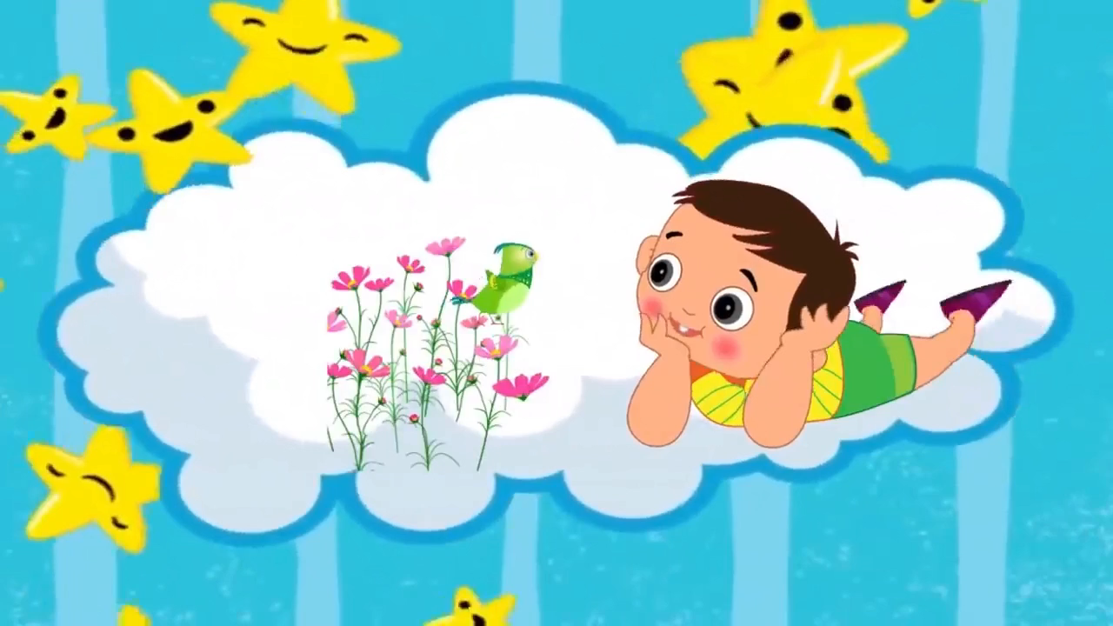

Slide 3
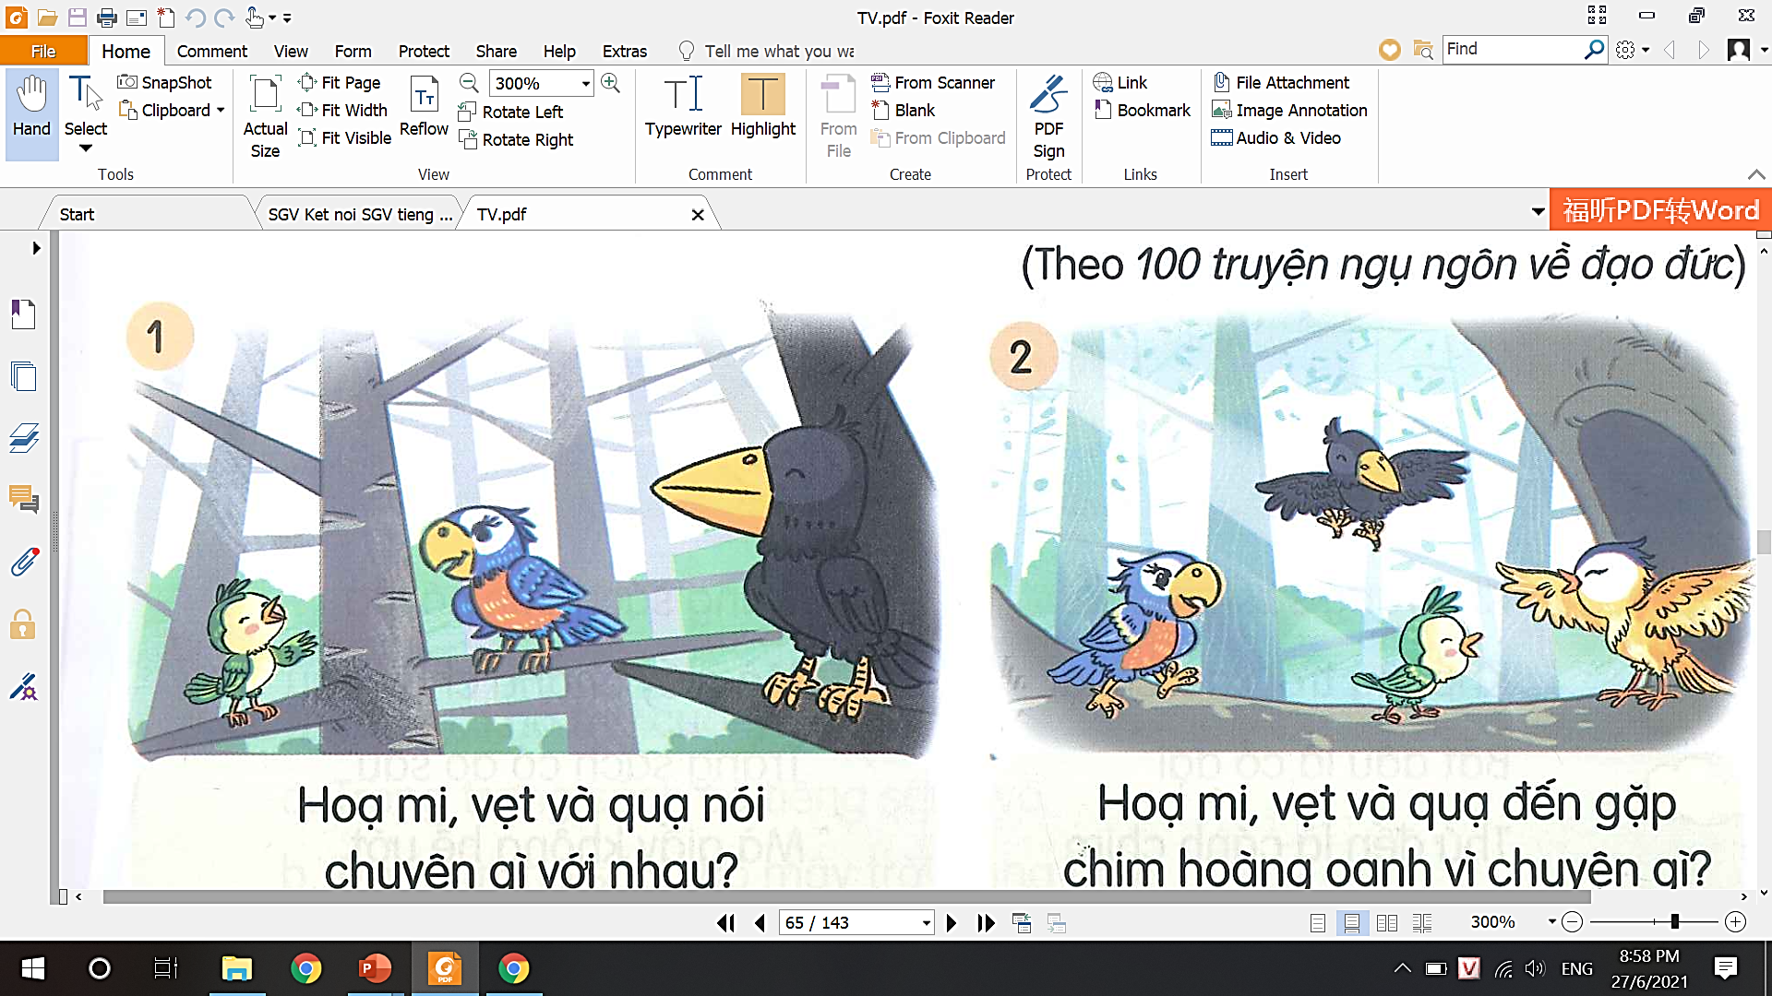

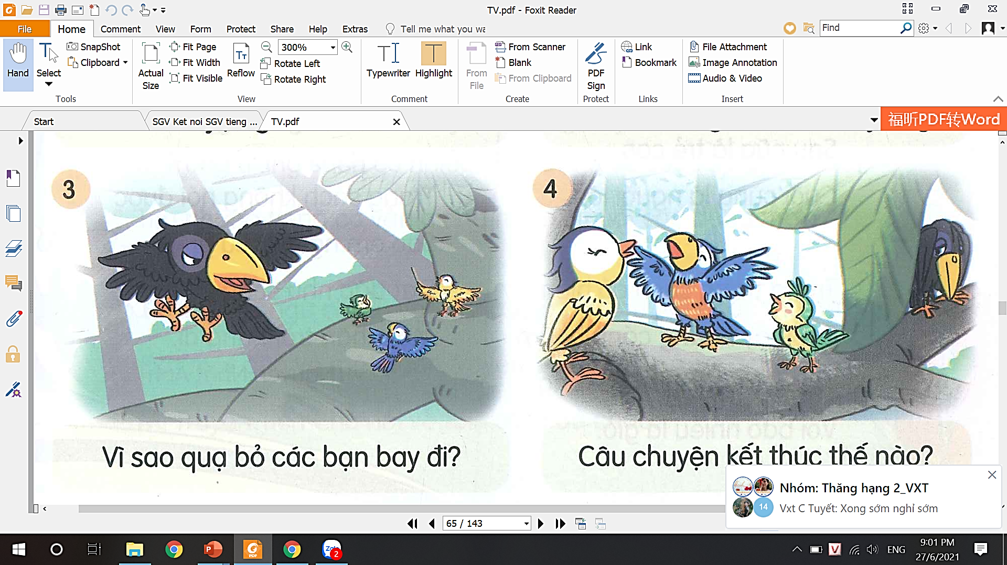



1. Nghe kể chuyện.
Hoạ mi, vẹt và quạ
- Hãy đoán xem trong câu chuyện này có những nhân vật nào.
Hoạ mi, vẹt và quạ đang nói chuyện gì với nhau?
Hoạ mi, vẹt và quạ đến gặp chim hoàng oanh làm gì?
- Hãy lắng nghe câu chuyện để biết được loài chim nào chăm học để có giọng hát hay.
Câu chuyện kết thúc thế nào?
Vì sao quạ bỏ các bạn bay đi?

Slide 4
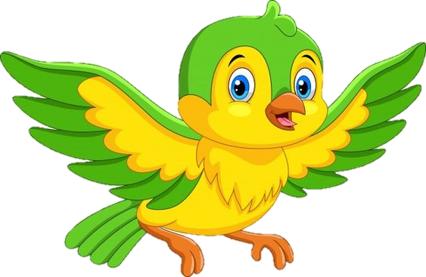
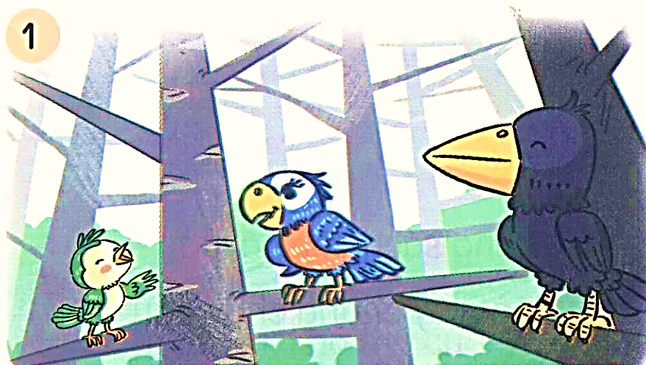

Hoạ mi nói gì với quạ và vẹt?
Hoạ mi nói: Tôi thấy hoàng oanh hát rất hay. Thật đáng ngưỡng mộ.
Ý kiến của Vẹt như thế nào?
Hai bạn có đồng ý với ý kiến của vẹt không?
Ý kiến của Vẹt: Hay chúng mình đến gặp hoàng oanh và nhờ cậu ấy dạy hát.
Hai bạn đồng ý và cả ba bạn đi đến chỗ hoàng oanh.

Slide 5
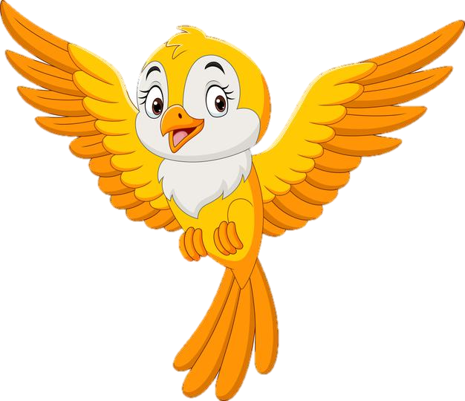
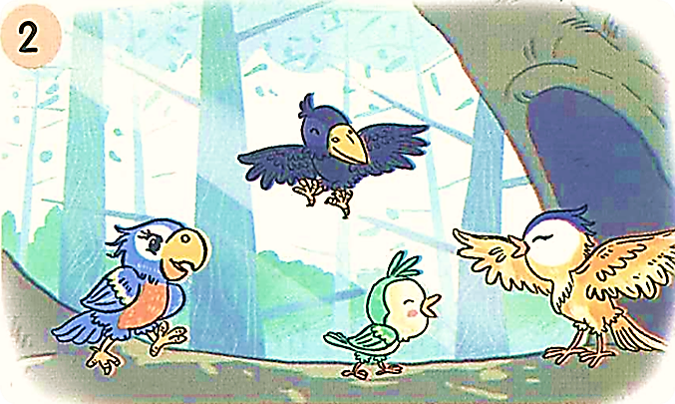

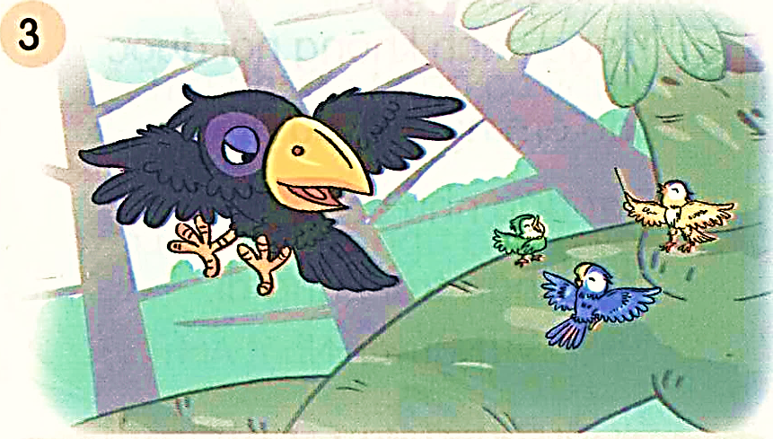
Khi cả ba bạn đến gặp hoàng oanh và đưa ra ý kiến thì hoàng oanh đã nói gì?
Hoàng oanh đã nói: Học hát rất vất vả, các bạn phải chịu khó nhé.
Sau mấy ngày luyện giọng, quạ đã nghĩ gì?
Hôm nào cũng luyện giọng thế này, bao giờ mới hát được chứ?
Sau vài ngày, quạ đã làm gì?
Sau vài ngày, quạ càu nhàu: “Sao cứ luyện giọng mãi thế” rồi bay đi.

Slide 6
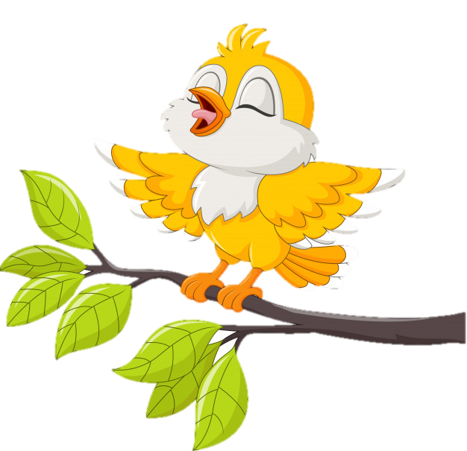
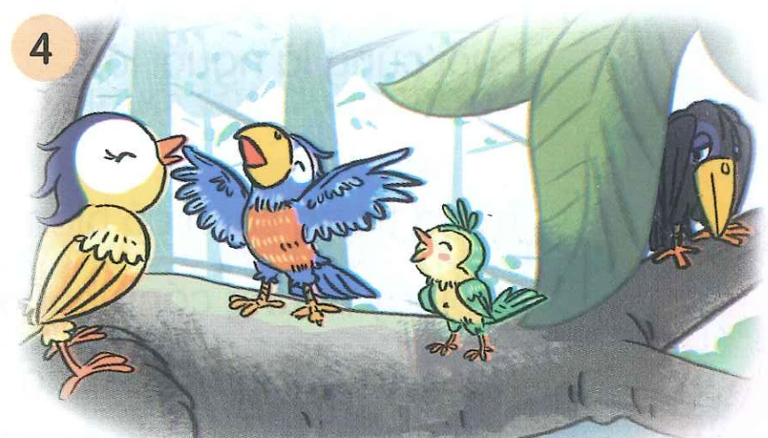
Cuối cùng, điều gì đã xảy ra?
Chỉ có hoạ mi và vẹt là vẫn chăm chỉ đến nhà hoàng oanh học. Ngày ngày trôi qua, hoạ mi và vẹt đã hát được với giọng êm ái. Còn quạ thì chỉ biết phát ra âm thanh buồn bã: quạ … quạ … quạ…

Slide 7

Hoạ mi, vẹt và quạ đang nói chuyện về giọng hát của chim hoàng oanh.
Hoạ mi, vẹt và quạ đang nói chuyện gì với nhau?
Hoạ mi, vẹt và quạ gặp chim hoàng oanh để xin hoàng oanh dạy hát cho mình.
Hoạ mi, vẹt và quạ đến gặp chim hoàng oanh làm gì?
Quạ bỏ các bạn bay đi vì cậu thấy chán, chỉ luyện giọng mà không được học hát.
Vì sao quạ bỏ các bạn bay đi?
Hoạ mi và vẹt đã có giọng hát rất ấm áp còn quạ chỉ phát ra âm thanh: quạ…quạ… quạ…
Câu chuyện kết thúc thế nào?

Slide 8

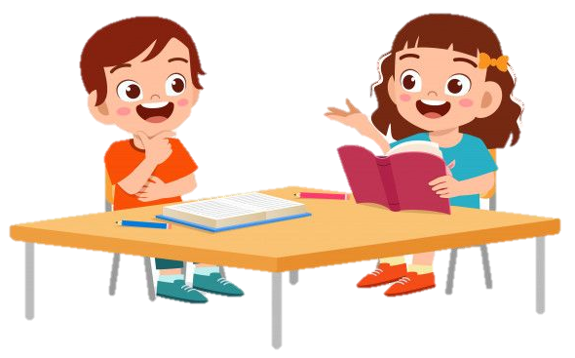
2. Chọn kể 1 – 2 đoạn của câu chuyện theo tranh.
Hoạ mi, vẹt và quạ đang nói chuyện gì với nhau?
Hoạ mi, vẹt và quạ đến gặp chim hoàng oanh làm gì?
Vì sao quạ bỏ các bạn bay đi?
Câu chuyện kết thúc thế nào?

Slide 9
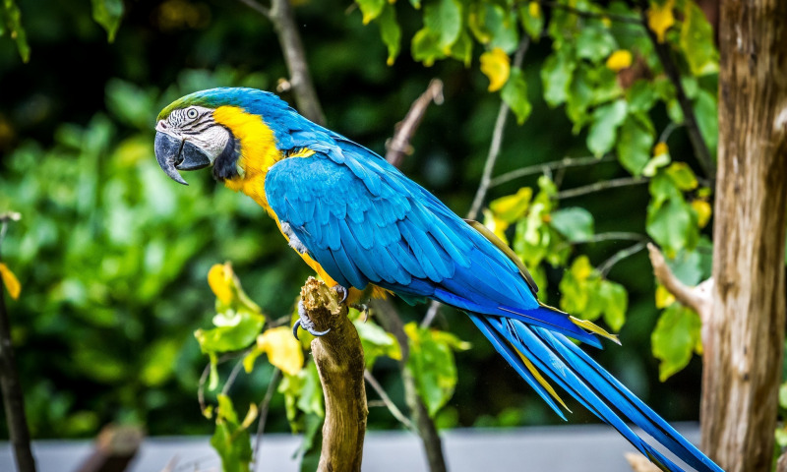
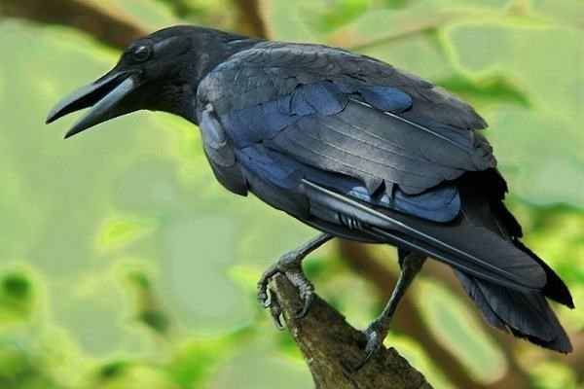
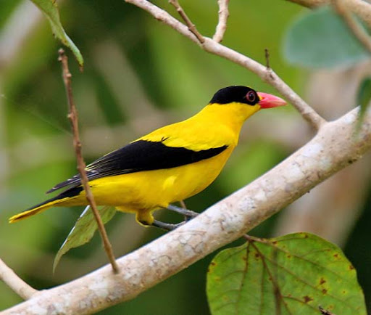
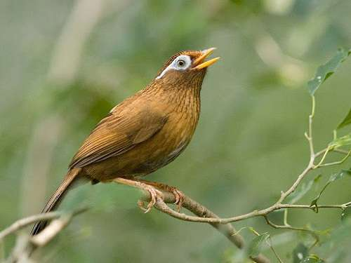

Slide 10

Tiêu chí đánh giá:
Kể đúng nội dung
câu chuyện.
Kể tự tin, biết kết hợp cử chỉ, điệu bộ.
Thể hiện được giọng kể phù hợp, phân biệt được giọng đọc của nhân vật.

Slide 11
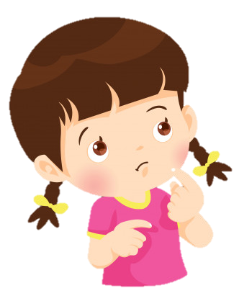

Câu chuyện Hoạ mi, vẹt và quạ
Khuyên các con điều gì?
Câu chuyện khuyên chúng ta cần phải biết kiên nhẫn, chăm chỉ vì kiên nhẫn, chăm chỉ mới giúp chúng ta thành công.

Slide 12
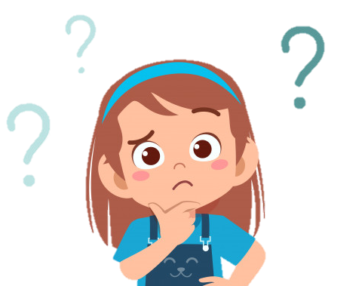
Liên hệ:
Kiên nhẫn và chăm chỉ là đức tính rất tốt. Các con đã rèluyện tính kiên nhẫn và chăm chỉ như thế nào?
Con hãy chia sẻ cho cả lớp cùng nghe.

Slide 13
VẬN DỤNG
Kể cho người thân nghe về câu chuyện: Hoạ mi, vẹt và quạ.
G:
- Xem lại những bức tranh, nhớ lại nội dung câu chuyện và kể cho người thân nghe 1 – 2 đoạn câu chuyện.
- Chia sẻ với người thân về nội dung, ý nghĩa câu chuyện.

Slide 14




Củng cố - dặn dò
- Kể cho người thân, bạn bè câu chuyện.
- Xem trước bài sau : “Kể chuyện Gọi bạn” trang 81.

Slide 15

Tạm biệt và hẹn gặp lại
các con vào những tiết học sau!

